Slide 1
Министерство образования, науки и молодежной политики краснодарского края
Государственное автономное профессиональное образовательное учреждение
Новороссийский колледж строительства и экономики
(ГАПОУ КК “НКСЭ”)
ПРЕЗЕНТАЦИЯ НА ТЕМУ:
ПОНЯТИЕ ИМИДЖ. ВИДЫ ИМИДЖА
Презентацию подготовила: студентка группы МД-31-20
Морозова Екатерина
Приняла: Волохова Т.А
Новороссийск, 2022

Slide 2
ВВЕДЕНИЕ
Понятие «имидж» стало предметом повышенного общественного внимания в конце 80-х годов в связи с новыми социально-экономическими условиями жизни общества. Причем это понятие рассматривалось как средство манипулирования массовым сознанием.
Первоначально понятие «имидж» возникло в сфере предпринимательства как основное средство психологического воздействия на потребителя. Позже имидж стал одной из основных психологических категорий паблик рилейшенз - связей с общественностью, прочно вошел в общественную и политическую жизнь.

Slide 3

Понятие имиджа
«Имидж» (image) в переводе с английского означает «образ», причем в это по­нятие входит не только визуальный, зрительный образ, но и образ мышления, действий, поступков.
Имидж помогает нам показать себя с наиболее выгодной стороны, мы закладываем в подсознание собеседника какие-то сведения о себе, о нашем внутреннем мире.
Кроме визуального имиджа, есть габитарный - это облик, телосложение, жесты, дурные привычки.

Slide 4
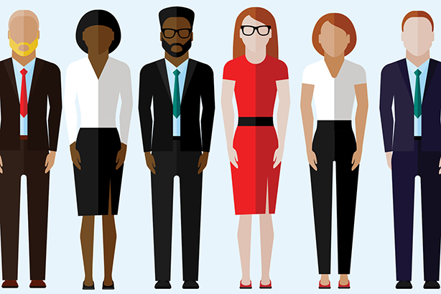
ТИПЫ ИМИДЖА
Ф. Джевкинз, сторонник функционального подхода, предлагает следующие типы имиджа:
1. Зеркальный - имидж, свойственный нашему представлению о себе.
2. Текущий - вариант имиджа, характерный для взгляда со стороны.
3. Желаемый - тип имиджа отражает то, к чему мы стремимся.
4. Корпоративный - имидж организации в целом, а не каких-то отдельных подразделений или результатов её работы.
5. Множественный - вариант имиджа образуется при наличии ряда независимых структур вместо единой корпорации.

Slide 5

По содержанию имиджа, его соответствию специфике деятельности выделяют следующие типы:
а) политический имидж;
б) имидж руководителя (и его команды);
в) имидж организации;
г) имидж территории (города, региона, страны);
д) имидж идеи, проекта.

Slide 6
ФУНКЦИИ ИМИДЖА
К функциям имиджа относят:
возможность продемонстрировать наилучшие качества, индивидуальность, морально-ценностные установки человека;
влияние имиджа на психологический комфорт человека (повышает уверенность в себе и своих возможностях, положительно сказывается на коммуникативных способностях человека);
возможность продемонстрировать деловые качества и профессиональную компетентность;
возможность сгладить имеющиеся недостатки, переориентировав внимание на достоинства;
возможность привлечь внимание к своей персоне и произвести нужное впечатление;
возможность взаимодействия с разными категориями людей, обеспечивающая большую эффективность в деловой сфере.

Slide 7

Создавая имидж, важно использовать достоверную информацию о человеке и его реальные качества, потому как обман быстро вскроется, и человек испортит свою репутацию.
Имидж, далекий от реальной личности человека, очень сложно поддерживать и транслировать окружающим.

Slide 8

Особенности имиджа
При создании персонального имиджа нужно учитывать еще некоторые особенности человека. Помимо личных качеств и способностей, есть еще важные факторы, влияющие на успешность репутации: возрастные, гендерные, этнические, социальные, региональные.
Необходимо понимать, что имидж мужчины и женщины будет различаться соответственно половой принадлежности. У бизнесмена и бизнесвумен одни и те же задачи, но образ у них будет различаться. Возрастные особенности, этническая принадлежность, регион проживания – все это будет влиять на имидж человека. Особенно нужно выделить социальный фактор — это принадлежность к разным социальным слоям населения. Это тоже немаловажный фактор, учитывающийся при создании имиджа.

Slide 9
Заключение
Около 1/3 успеха работы составляет имидж. Имидж - это мощнейшее средство для убеждения других людей со­гласиться с тем или иным положением вещей. Нужно подбирать необходимый стиль разговора в каждой конк­ретной ситуации, а чтобы вас полюбили клиенты, неза­висимо от того, где вы работаете, нужно соблюдать сле­дующие правила: личное внимание, современный образ. Даже небольшое отличие обладает способностью ради­кально изменить ваш имидж и ценность вашей работы в глазах клиента: внимательно относитесь к пожилым лю­дям, позвольте себе улучшить не только свой имидж, но и имидж вашей компании, что не останется незамечен­ным вашим руководством.
Имидж - это то, с помощью чего мы можем себя презентовать и подать в нужном нам русле.

Slide 10
СПИСОК ЛИТЕРАТУРЫ:
https://studme.org/385281/marketing/ponyatie_struktura_imidzha_vidy_ifunktsii
https://revolution.allbest.ru/marketing/00367649_0.html
https://studopedia.ru/7_171956_ponyatie-imidzha-sostavlyayushchie-funktsii-zadachi-stili.html
https://fb.ru/article/380880/vidyi-imidja-cheloveka-osobennosti-opisanie-i-harakteristiki
https://spravochnick.ru/reklama_i_pr/vidy_imidzha/

Slide 11

СПАСИБО ЗА ВНИМАНИЕ!

